Slide 1
Pipeline CI/CD para el Microservicio Palma Bike
Evaluación Parcial N°2 • Ingeniería DevOps (DOY0101)
Contenedores, pruebas automatizadas, seguridad y despliegue continuo
Notes:
Buenos días. Esta presentación corresponde a la Evaluación Parcial 2 de Ingeniería DevOps, donde se construyó un pipeline CI/CD funcional sobre el microservicio Palma Bike usando Docker, GitHub Actions, pruebas automatizadas y análisis de seguridad.

Slide 2
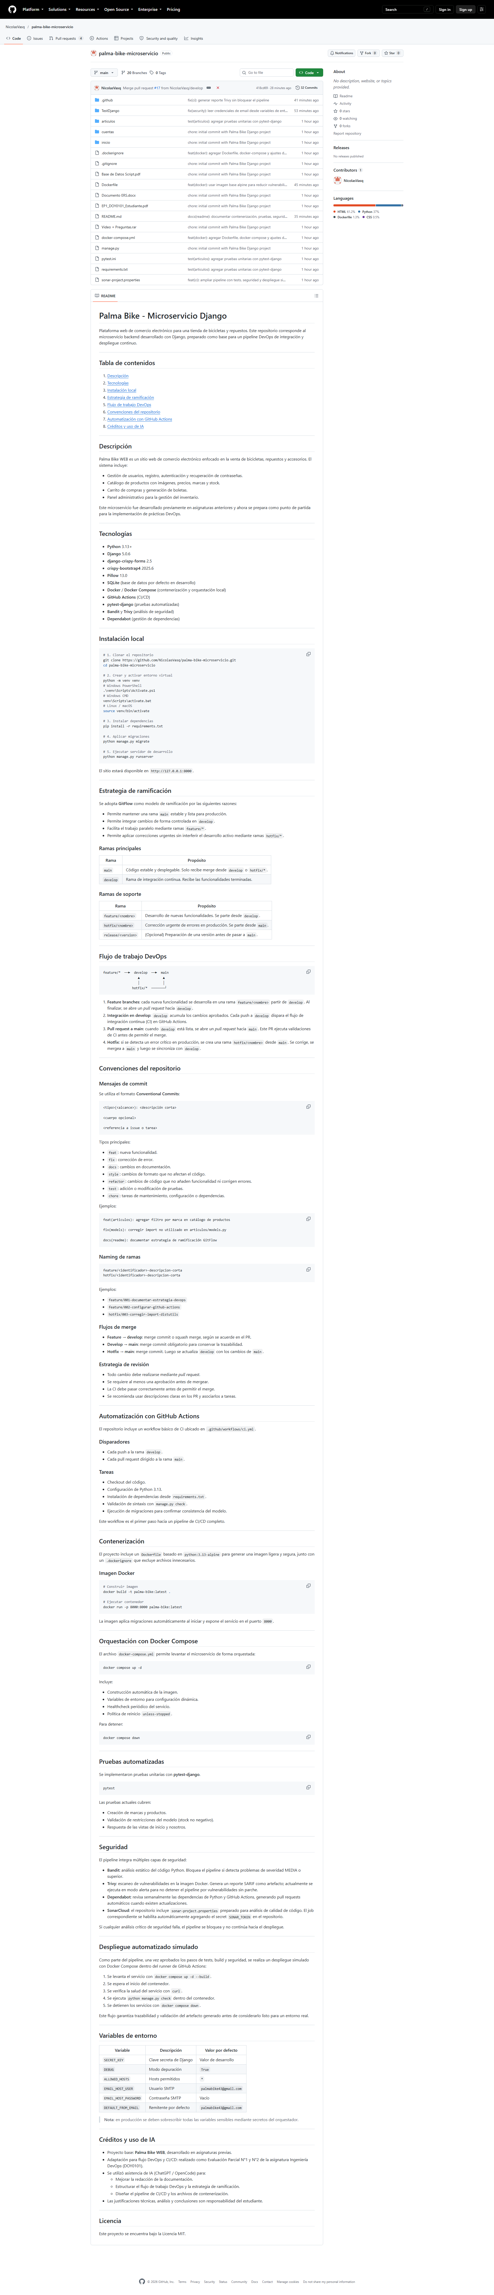
Palma Bike | Ingeniería DevOps | Evaluación Parcial N°2
Objetivos de la evaluación
Contenerizar el microservicio Django con Docker.
Implementar un pipeline CI/CD en GitHub Actions.
Integrar pruebas automatizadas con pytest-django.
Incorporar análisis de seguridad: Bandit, Trivy y Dependabot.
Automatizar el despliegue en un entorno cloud simulado.
Orquestar los contenedores con Docker Compose.
Pipeline CI/CD Palma Bike • 2
Notes:
En esta diapositiva presento los objetivos principales, que corresponden a los cinco indicadores de logro de la evaluación: contenedores, pruebas automatizadas, seguridad y escalabilidad, despliegue continuo, y orquestación.

Slide 3
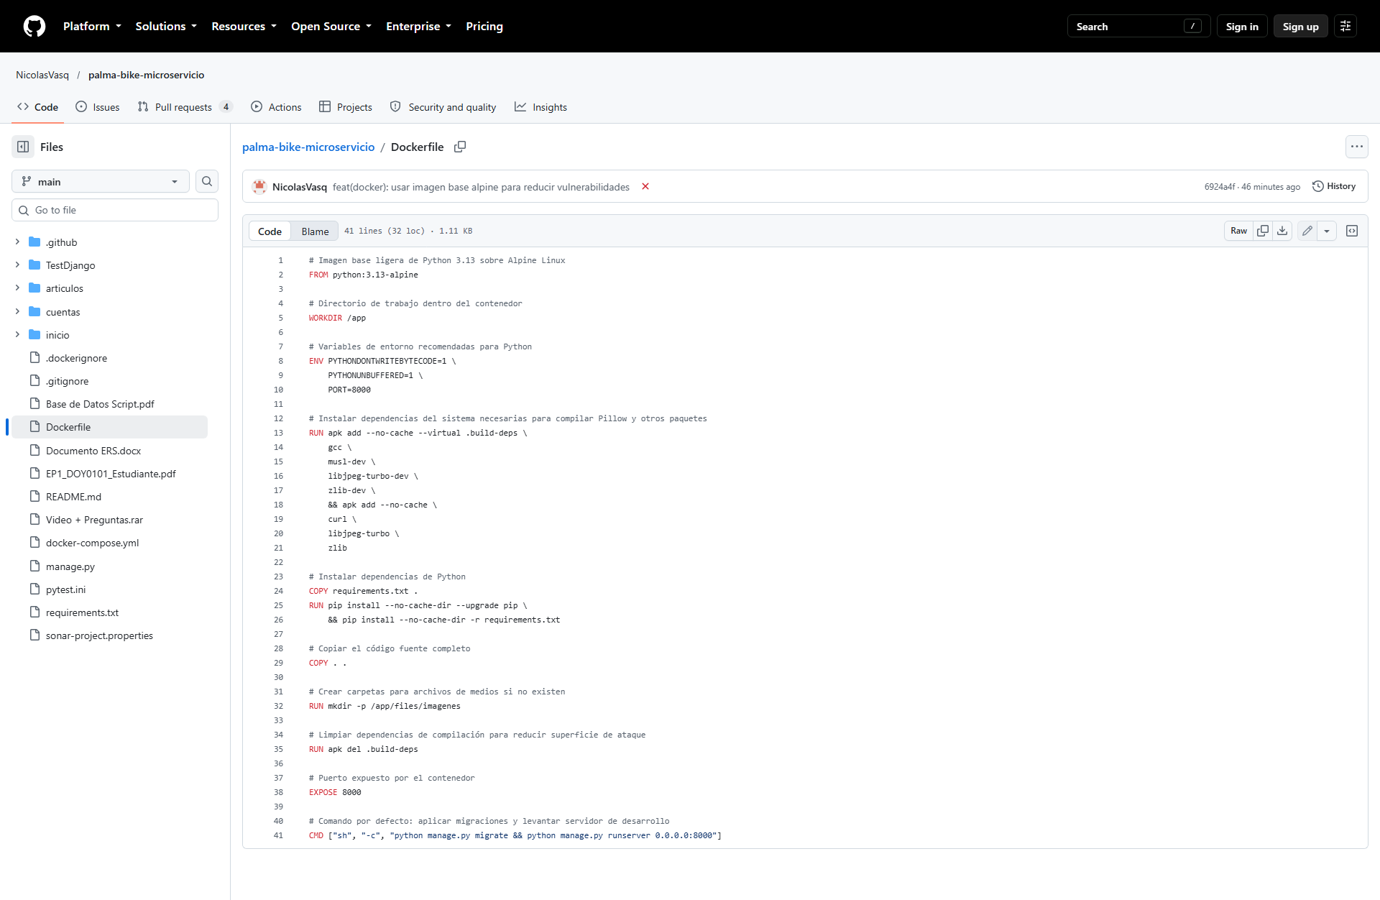
Palma Bike | Ingeniería DevOps | Evaluación Parcial N°2
Contenerización con Docker
Dockerfile basado en python:3.13-alpine.
Imagen optimizada con dependencias mínimas.
Compilación de Pillow y limpieza de paquetes de build.
.dockerignore para reducir contexto de build.
Menor superficie de ataque frente a escaneos.
Pipeline CI/CD Palma Bike • 3
Notes:
Para contenerizar el microservicio se creó un Dockerfile basado en Alpine. La imagen instala solo lo necesario para ejecutar Django y Pillow, eliminando después las herramientas de compilación. Esto reduce tanto el tamaño como la superficie de ataque.

Slide 4
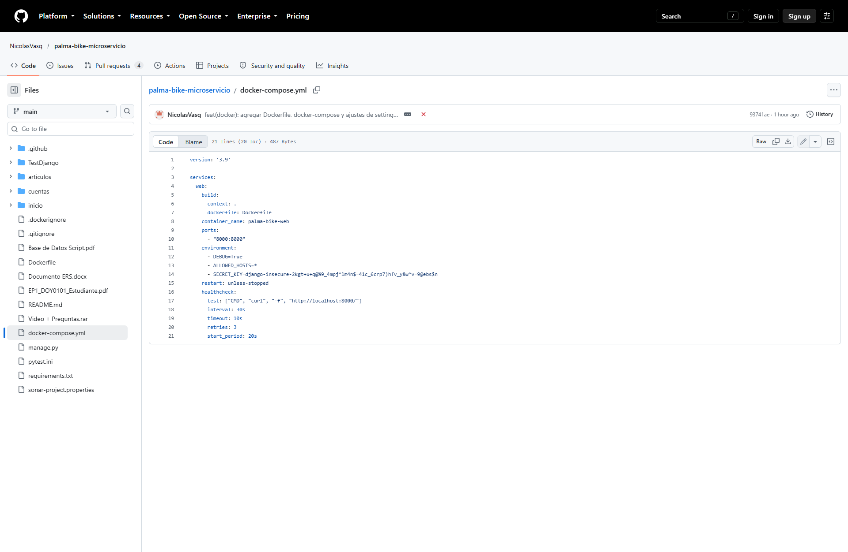
Palma Bike | Ingeniería DevOps | Evaluación Parcial N°2
Orquestación con Docker Compose
docker-compose.yml levanta el servicio web.
Variables de entorno configurables.
Healthcheck con curl sobre el puerto 8000.
Política de reinicio unless-stopped.
Base para escalar a múltiples servicios.
Pipeline CI/CD Palma Bike • 4
Notes:
Docker Compose actúa como orquestador. Permite levantar el microservicio con un solo comando, validar su salud periódicamente y mantenerlo activo. Es la base para escalar hacia arquitecturas más complejas.

Slide 5
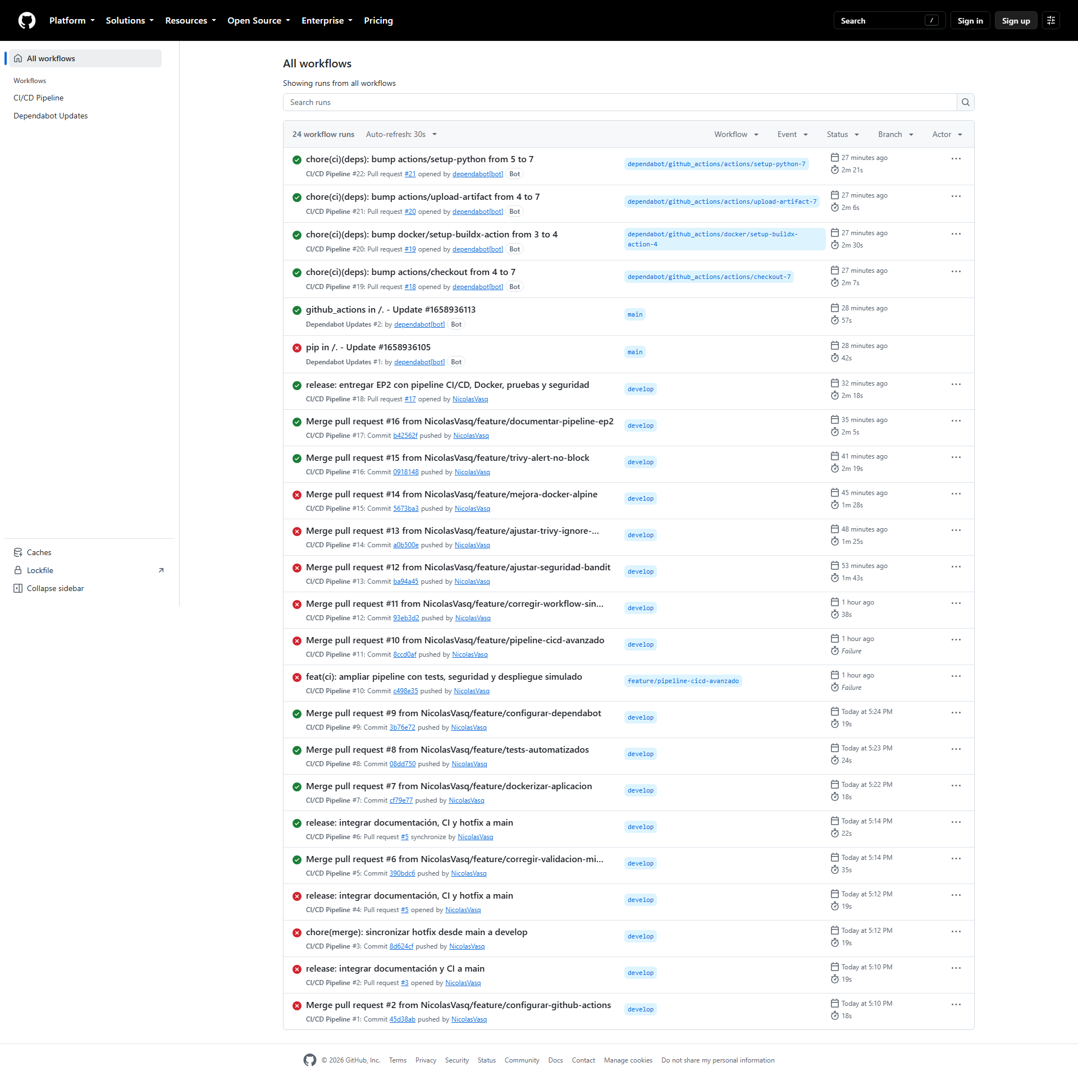
Palma Bike | Ingeniería DevOps | Evaluación Parcial N°2
Pipeline CI/CD en GitHub Actions
Disparadores: push a develop y PR a main.
Job 1: Validación y pruebas (pytest, check, migraciones).
Job 2: Análisis estático de seguridad (Bandit).
Job 3: Build Docker + escaneo Trivy.
Job 4: Despliegue simulado con Docker Compose.
Dependencias entre jobs: si falla uno, se bloquea todo.
Pipeline CI/CD Palma Bike • 5
Notes:
El pipeline consta de cuatro jobs secuenciales. Los jobs de seguridad y build dependen de que las pruebas pasen. De este modo, cualquier falla detiene el despliegue, garantizando calidad antes de llegar a main.

Slide 6
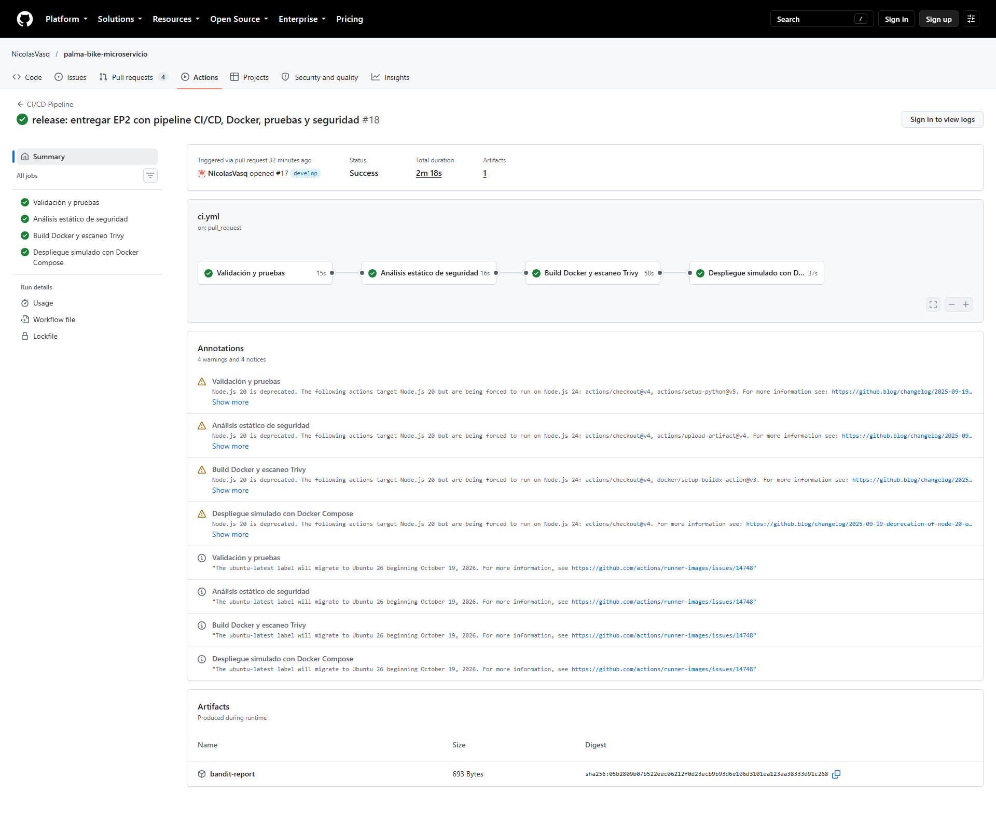
Palma Bike | Ingeniería DevOps | Evaluación Parcial N°2
Pruebas automatizadas
Framework: pytest-django.
Tests de modelos: creación de Marca y Producto.
Validación de restricciones: stock no negativo.
Tests de vistas: respuestas HTTP 200.
Ejecutadas automáticamente en cada push/PR.
Pipeline CI/CD Palma Bike • 6
Notes:
Se incorporaron pruebas unitarias con pytest-django. Cubren modelos, restricciones del modelo y vistas públicas. En la imagen se observa el pipeline ejecutando estas pruebas exitosamente, lo que da confianza para integrar cambios.

Slide 7
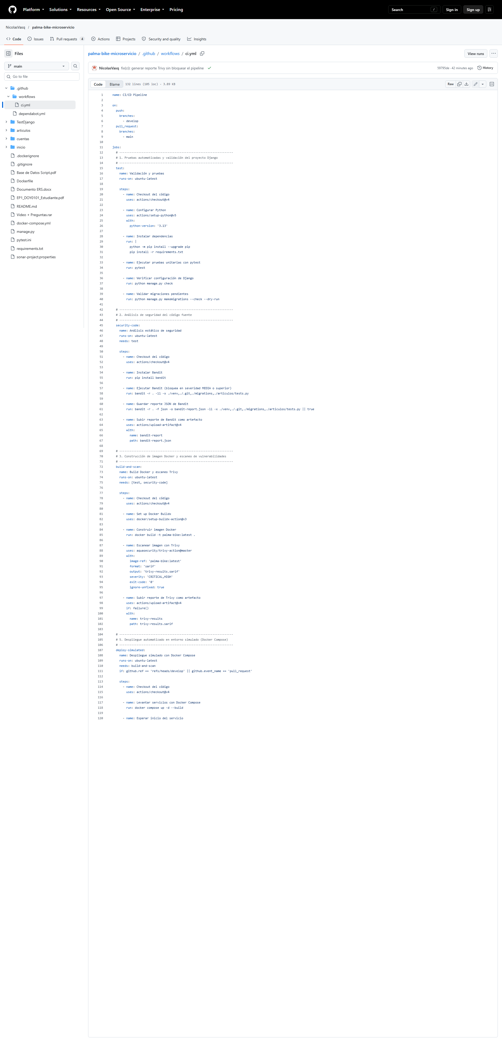
Palma Bike | Ingeniería DevOps | Evaluación Parcial N°2
Seguridad en el pipeline
Bandit: análisis estático del código Python.
Bloqueo en severidad MEDIA o superior.
Trivy: escaneo de vulnerabilidades en imagen Docker.
Reporte SARIF como artefacto del pipeline.
Dependabot: actualización automática de dependencias.
Credenciales movidas a variables de entorno.
Pipeline CI/CD Palma Bike • 7
Notes:
La seguridad se aborda en varias capas. Bandit impide avanzar si detecta malas prácticas en el código. Trivy escanea la imagen Docker y genera un reporte. Dependabot supervisa dependencias obsoletas y credenciales ya no están hardcodeadas.

Slide 8
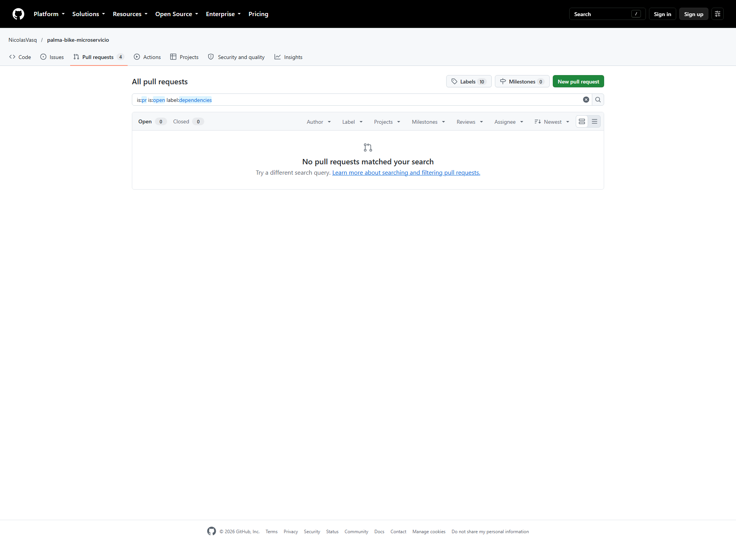
Palma Bike | Ingeniería DevOps | Evaluación Parcial N°2
Gestión de dependencias
.github/dependabot.yml configurado.
Revisa requirements.txt y GitHub Actions.
Genera pull requests automáticos semanales.
Evidencia real: PRs #18 a #21 creados automáticamente.
Pipeline CI/CD Palma Bike • 8
Notes:
La imagen muestra pull requests abiertos automáticamente por Dependabot para actualizar las GitHub Actions. Esto demuestra que el escaneo de dependencias está activo y aporta a la seguridad continua.

Slide 9
Despliegue automatizado simulado
Último job del pipeline CI/CD.
Levanta el servicio: docker compose up -d --build.
Verifica salud con curl a localhost:8000.
Ejecuta manage.py check dentro del contenedor.
Finaliza con docker compose down.
Pipeline CI/CD Palma Bike • 9
Notes:
El despliegue simulado valida el artefacto generado. En cada ejecución se levanta la aplicación en el runner de GitHub Actions, se comprueba que responde y se ejecuta un check administrativo de Django. Esto simula lo que ocurriría en un entorno cloud real.

Slide 10
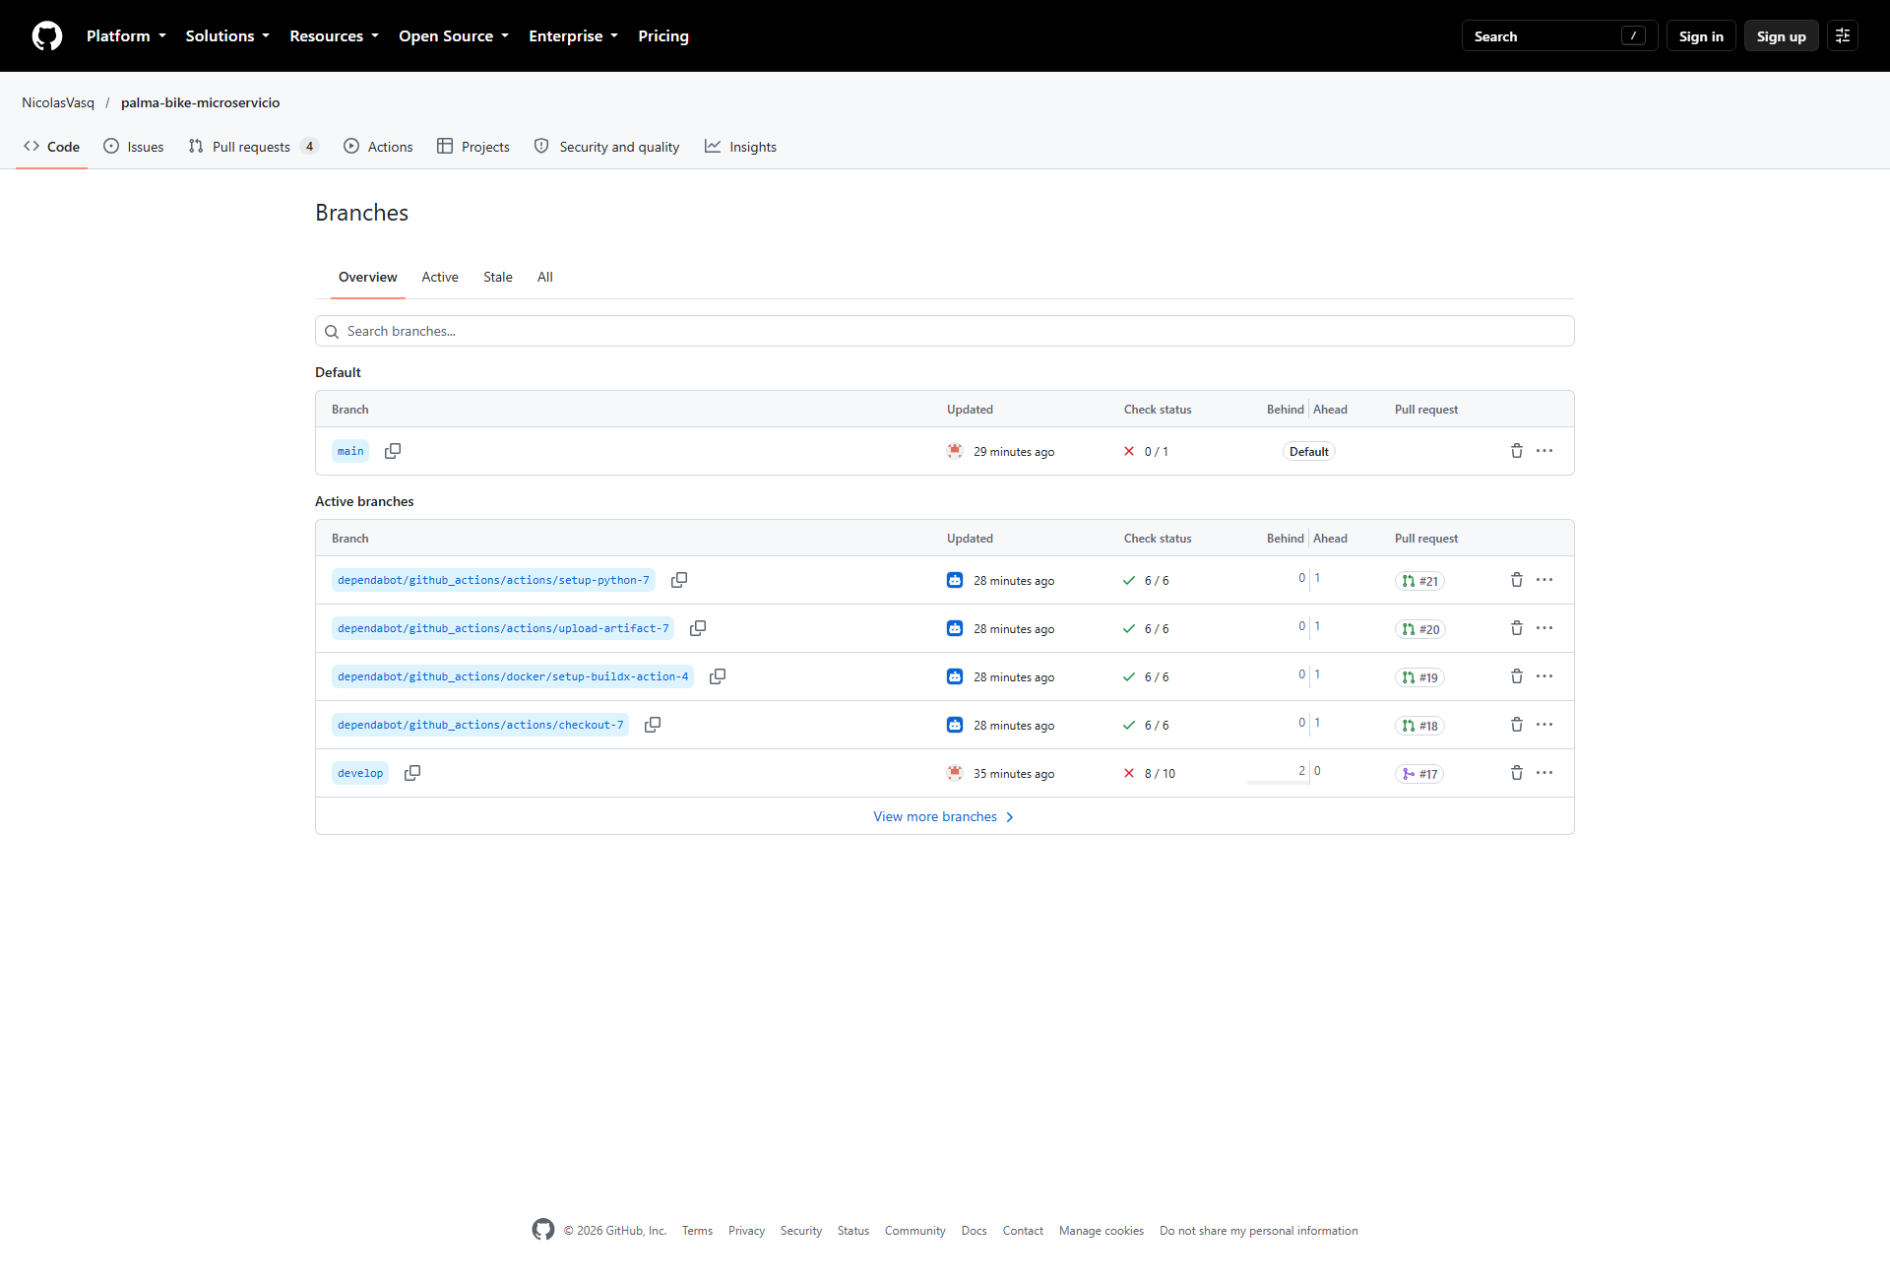
Palma Bike | Ingeniería DevOps | Evaluación Parcial N°2
Estrategia de ramificación GitFlow
main: código estable y desplegable.
develop: integración continua de features.
feature/*: nuevas funcionalidades.
hotfix/*: correcciones urgentes.
Todo cambio pasa por Pull Request.
Pipeline CI/CD Palma Bike • 10
Notes:
Se mantiene GitFlow para separar el código de producción del de integración. La imagen muestra las ramas creadas durante la evaluación, incluyendo features de Docker, tests, seguridad, pipeline y documentación, además del hotfix de import.

Slide 11
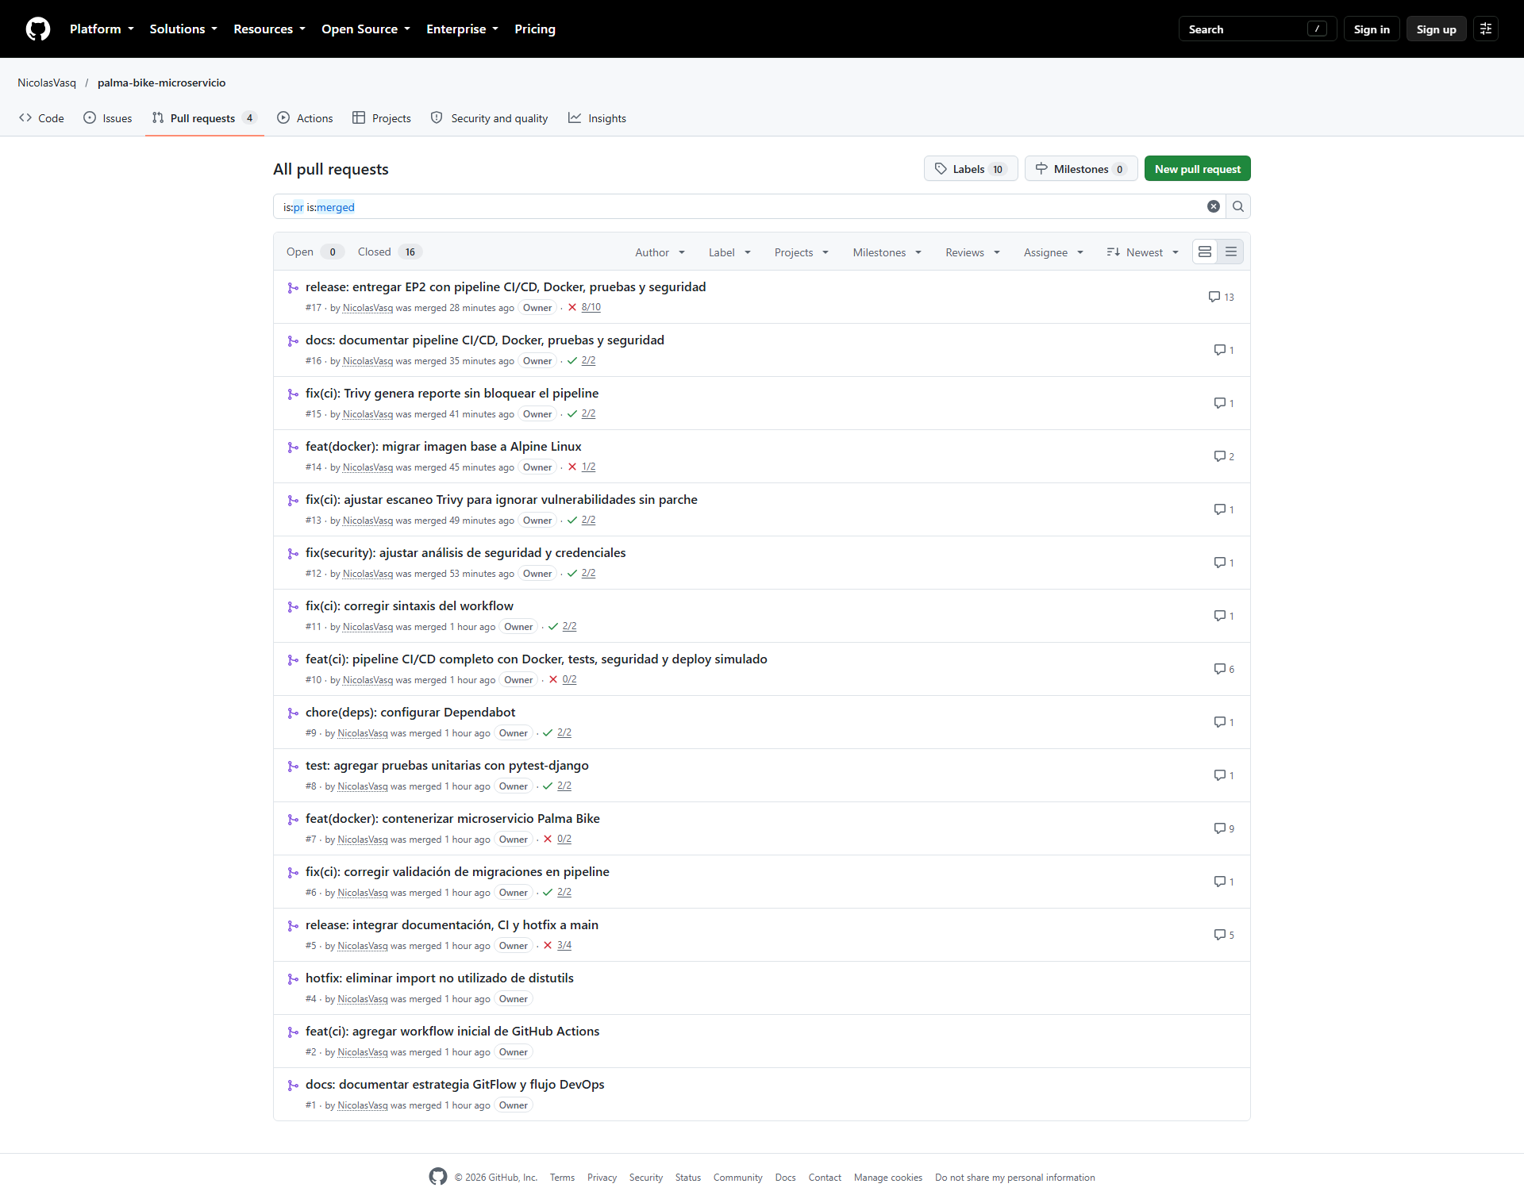
Palma Bike | Ingeniería DevOps | Evaluación Parcial N°2
Pull Requests y trazabilidad
Más de 10 PRs mergeados durante la EP2.
Convención de commits Conventional Commits.
Cada PR con descripción y contexto.
Historia completa y rastreable.
Pipeline CI/CD Palma Bike • 11
Notes:
La trazabilidad es esencial en DevOps. Cada cambio fue integrado mediante pull request con títulos descriptivos y convención de commits. En la imagen se observa parte del historial mergeado, que documenta el avance del proyecto.

Slide 12
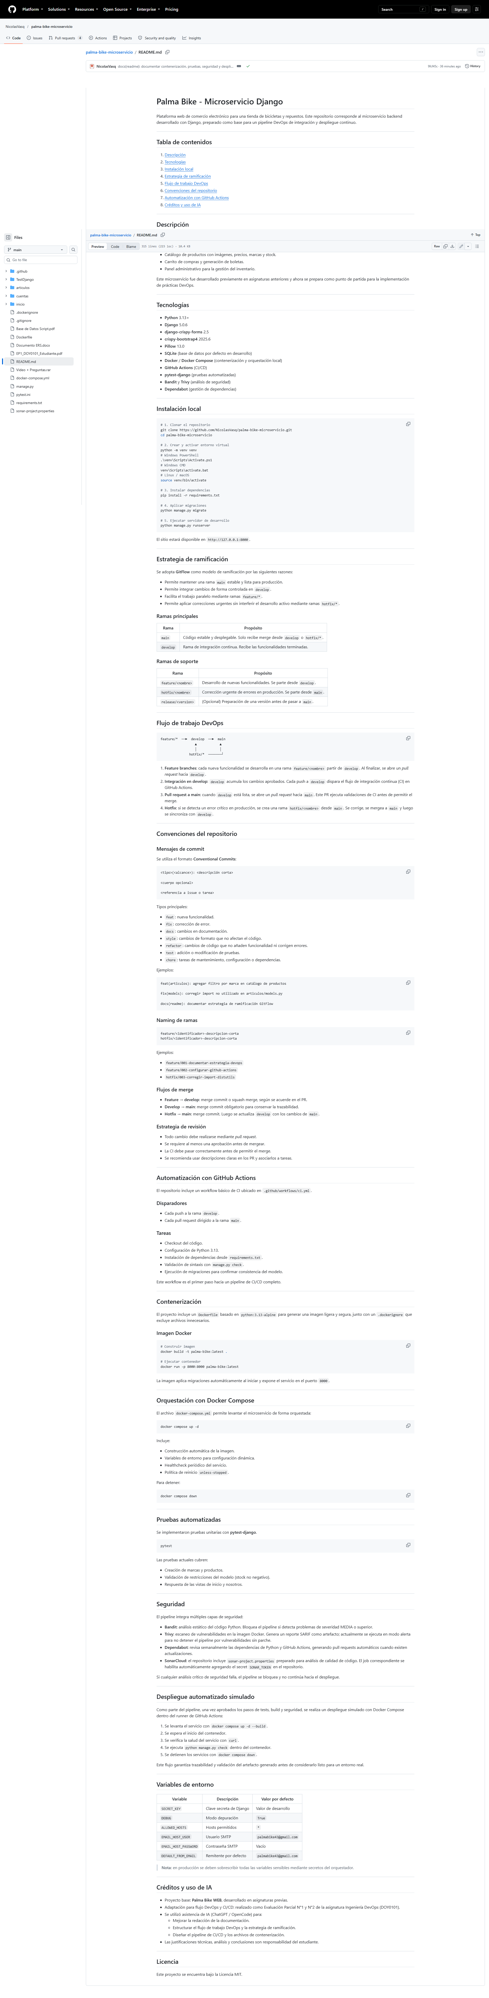
Palma Bike | Ingeniería DevOps | Evaluación Parcial N°2
Documentación del pipeline
README.md actualizado con toda la EP2.
Secciones de Docker, Compose, pruebas y seguridad.
Variables de entorno documentadas.
Explicación del despliegue simulado.
Pipeline CI/CD Palma Bike • 12
Notes:
La documentación es parte de la entrega. El README incluye instrucciones para ejecutar el proyecto localmente, construir la imagen Docker, levantar Docker Compose y entender el pipeline CI/CD. La captura muestra la sección dedicada a GitHub Actions.

Slide 13
Palma Bike | Ingeniería DevOps | Evaluación Parcial N°2
Resultados
Pipeline CI/CD funcional y aprobado en main.
Imagen Docker construida y escaneada.
Pruebas automatizadas pasando.
Despliegue simulado exitoso.
Dependabot activo generando actualizaciones.
Pipeline CI/CD Palma Bike • 13
Notes:
Como resultado, todos los jobs del pipeline han pasado en la rama main. El repositorio está en estado estable y listo para escalar hacia un entorno de producción real.

Slide 14
Palma Bike | Ingeniería DevOps | Evaluación Parcial N°2
Conclusiones
Se construyó un pipeline CI/CD completo sobre el microservicio.
Se integraron contenedores, pruebas, seguridad y despliegue simulado.
GitFlow permite trabajo colaborativo y trazable.
El repositorio está preparado para escalar a producción.
Pipeline CI/CD Palma Bike • 14
Notes:
En conclusión, este trabajo permitió poner en práctica los conceptos de DevOps de forma integral: integración continua con pruebas, entrega continua con contenedores, seguridad desde el pipeline y trazabilidad mediante GitFlow y pull requests.

Slide 15
Muchas gracias
¿Preguntas?
Notes:
Agradezco la atención. Quedo atento a sus preguntas sobre el pipeline, la contenerización, la seguridad o la estrategia de ramificación.

